Slide 1





KÍNH CHÀO QUÝ THẦY CÔ
ĐẾN DỰ GIỜ THĂM LỚP

Slide 2

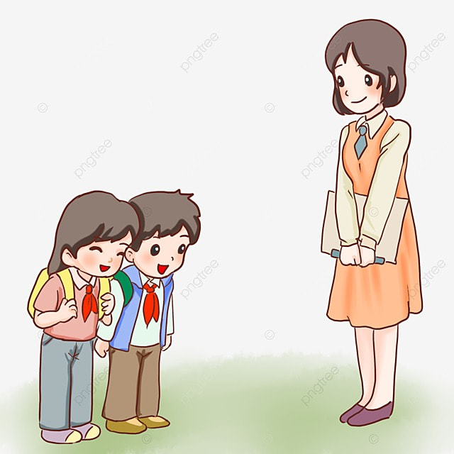



Khi gặp thầy cô giáo. Chúng ta phải làm gì để tỏ long kính trọng?
Chào hỏi cô giáo.
GO HOME

Slide 3
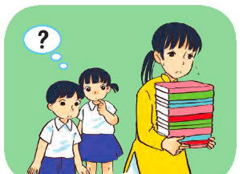
Khi gặp cô giáo đang bê đồ nặng em sẽ làm gì để tỏ lòng biết ơn cô giáo?
Giúp đỡ cô giáo bê sách vở
GO HOME

Slide 4
Ở trường em thường chơi những trò chơi gì?
Đuổi bắt, bịt mắt bắt dê, ô ăn quan…
GO HOME

Slide 5


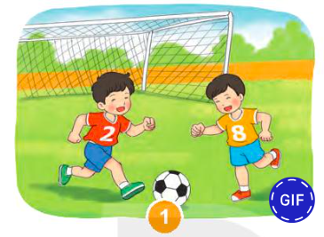
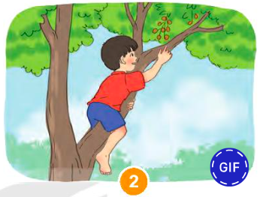
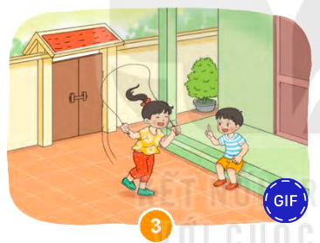
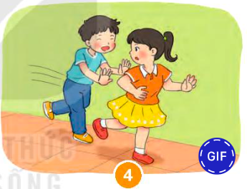
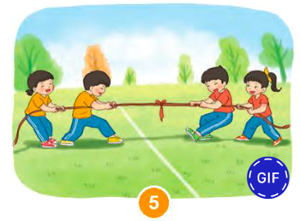
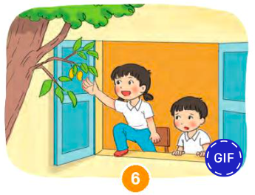
BÀI 8: An toàn khi vui chơi
Hoạt động 1: Xác định hành động an toàn, không an toàn khi vui chơi

Slide 6
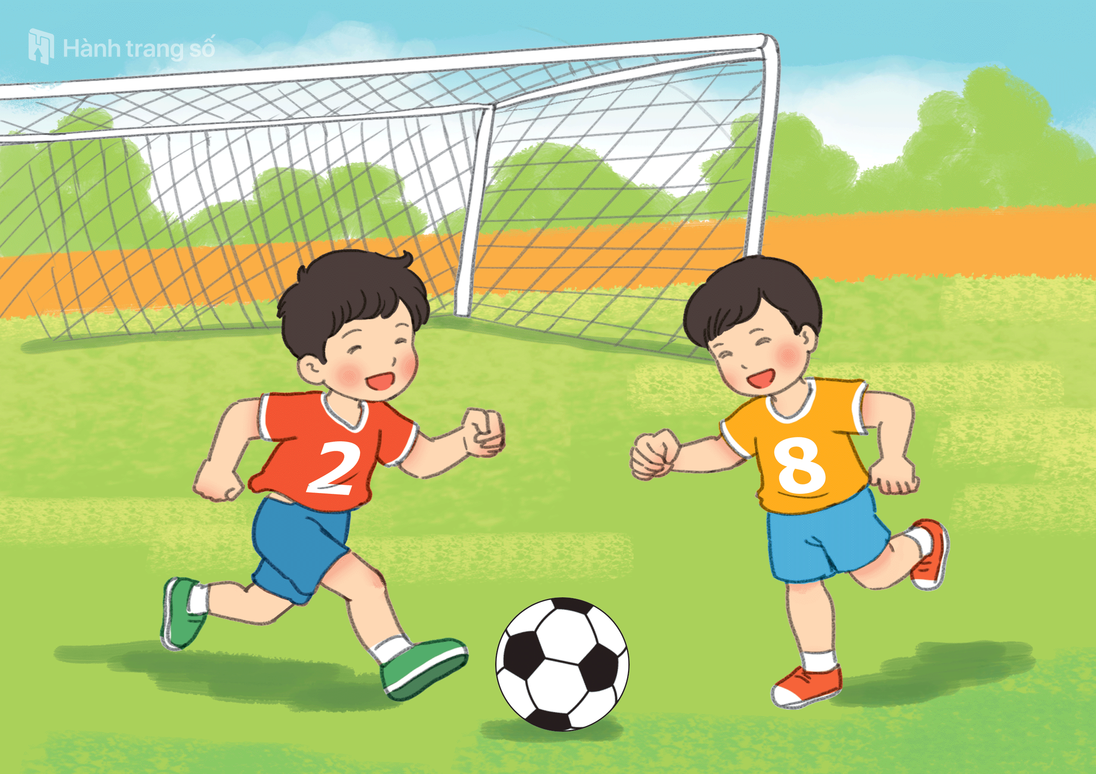
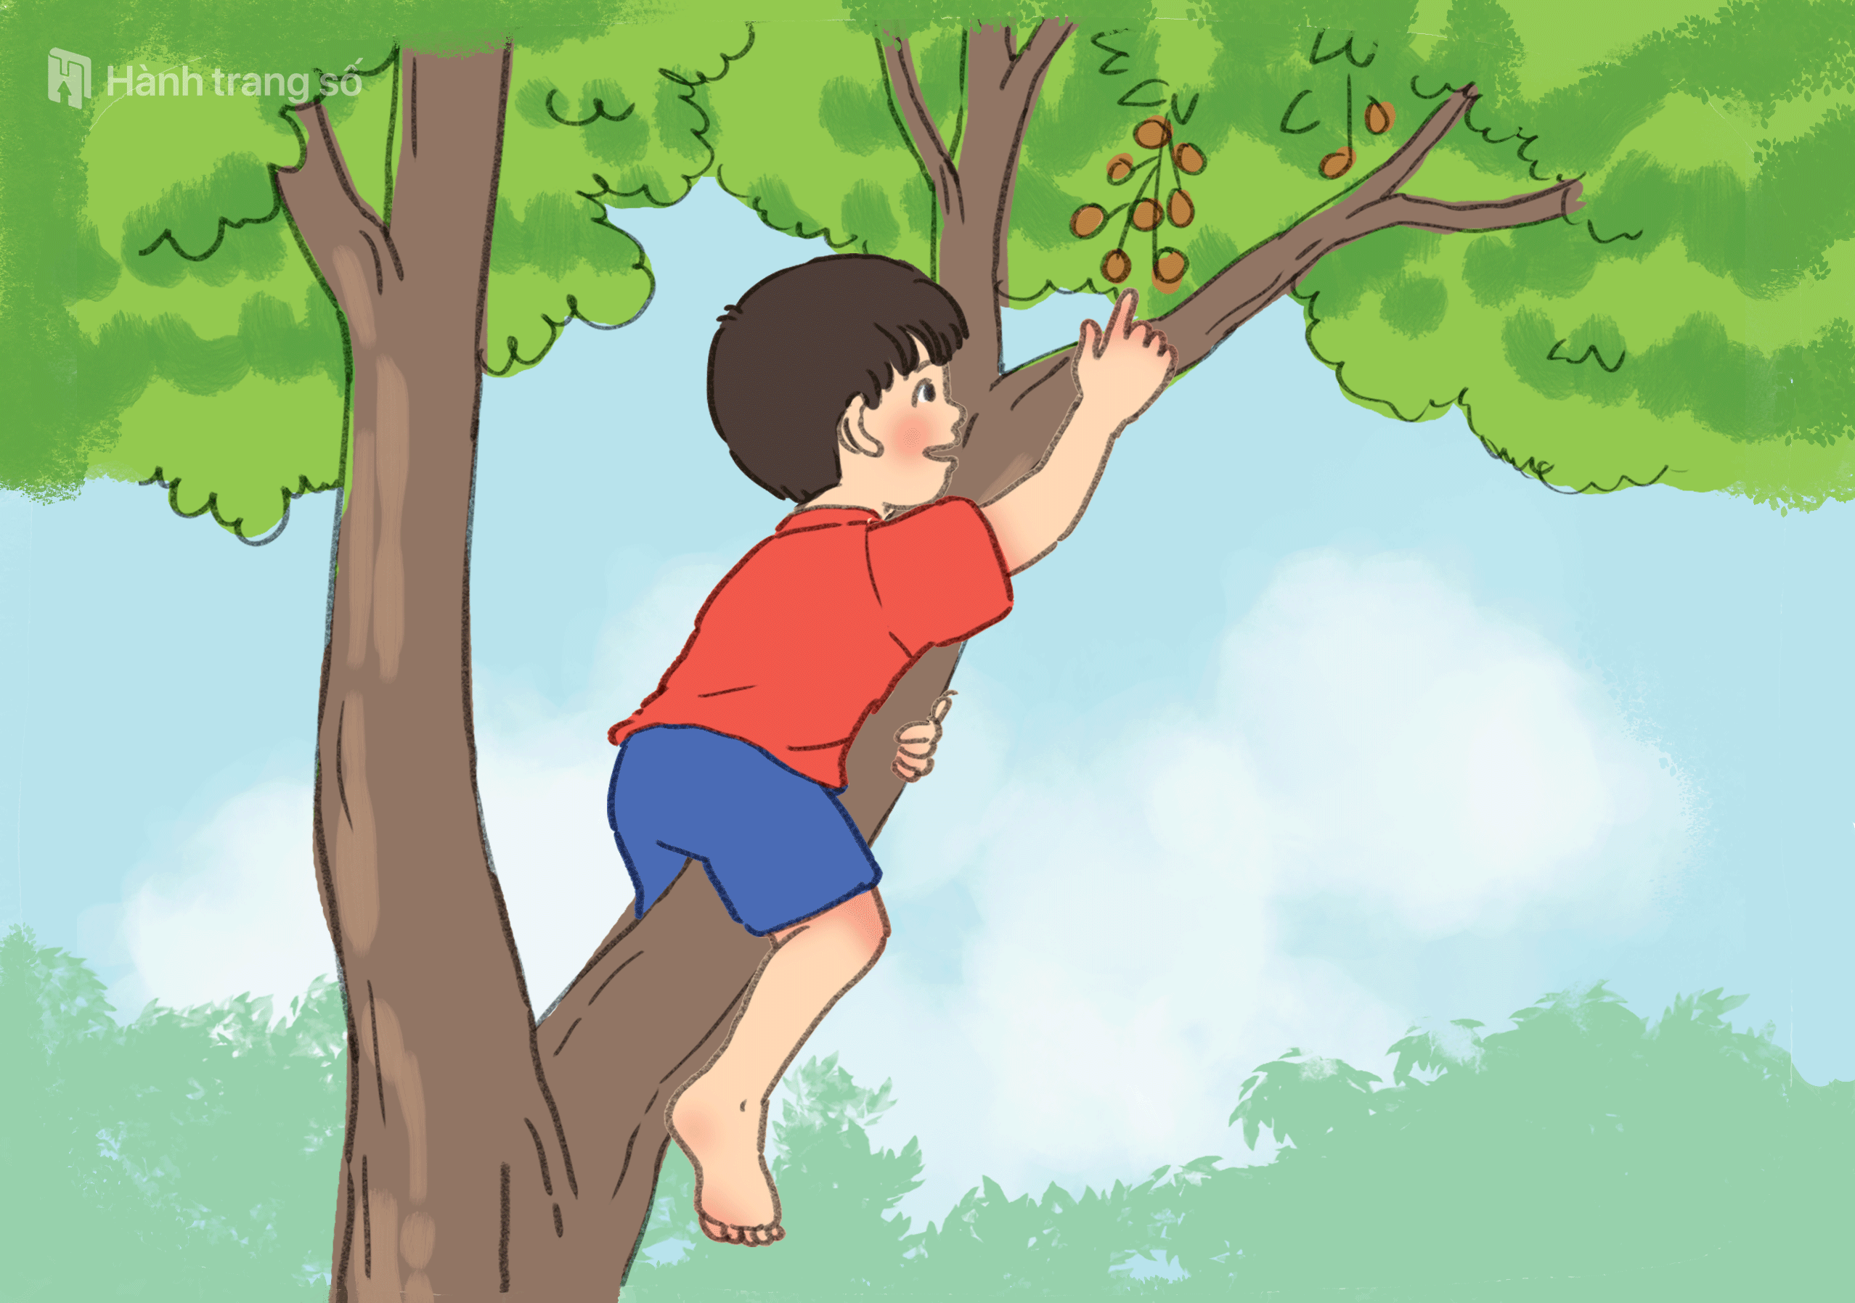
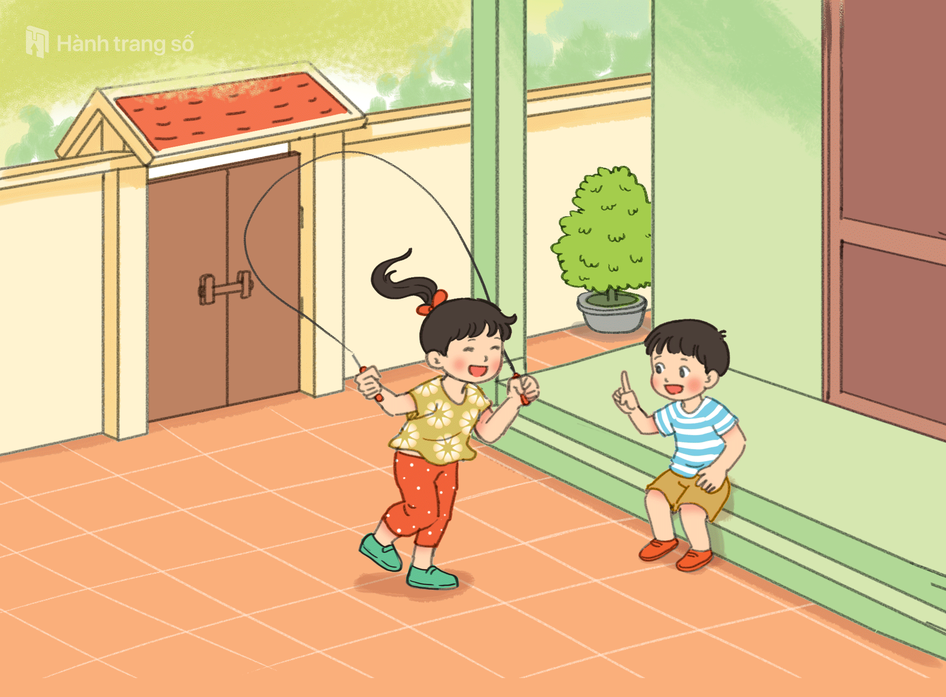
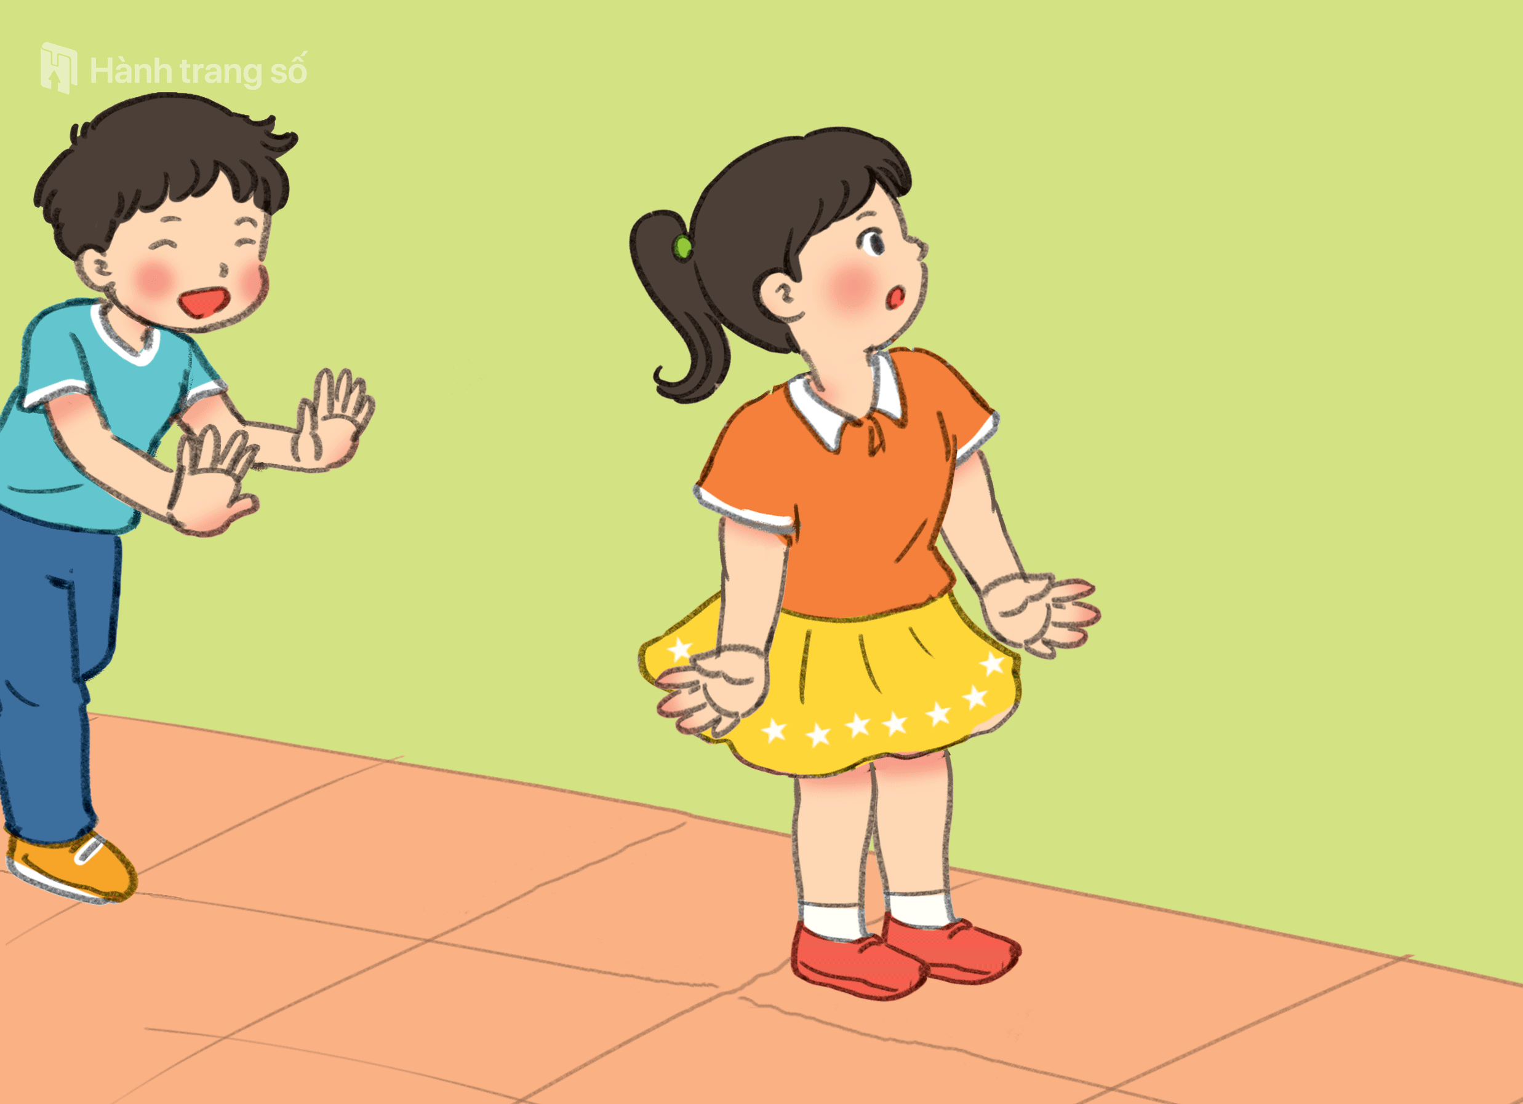
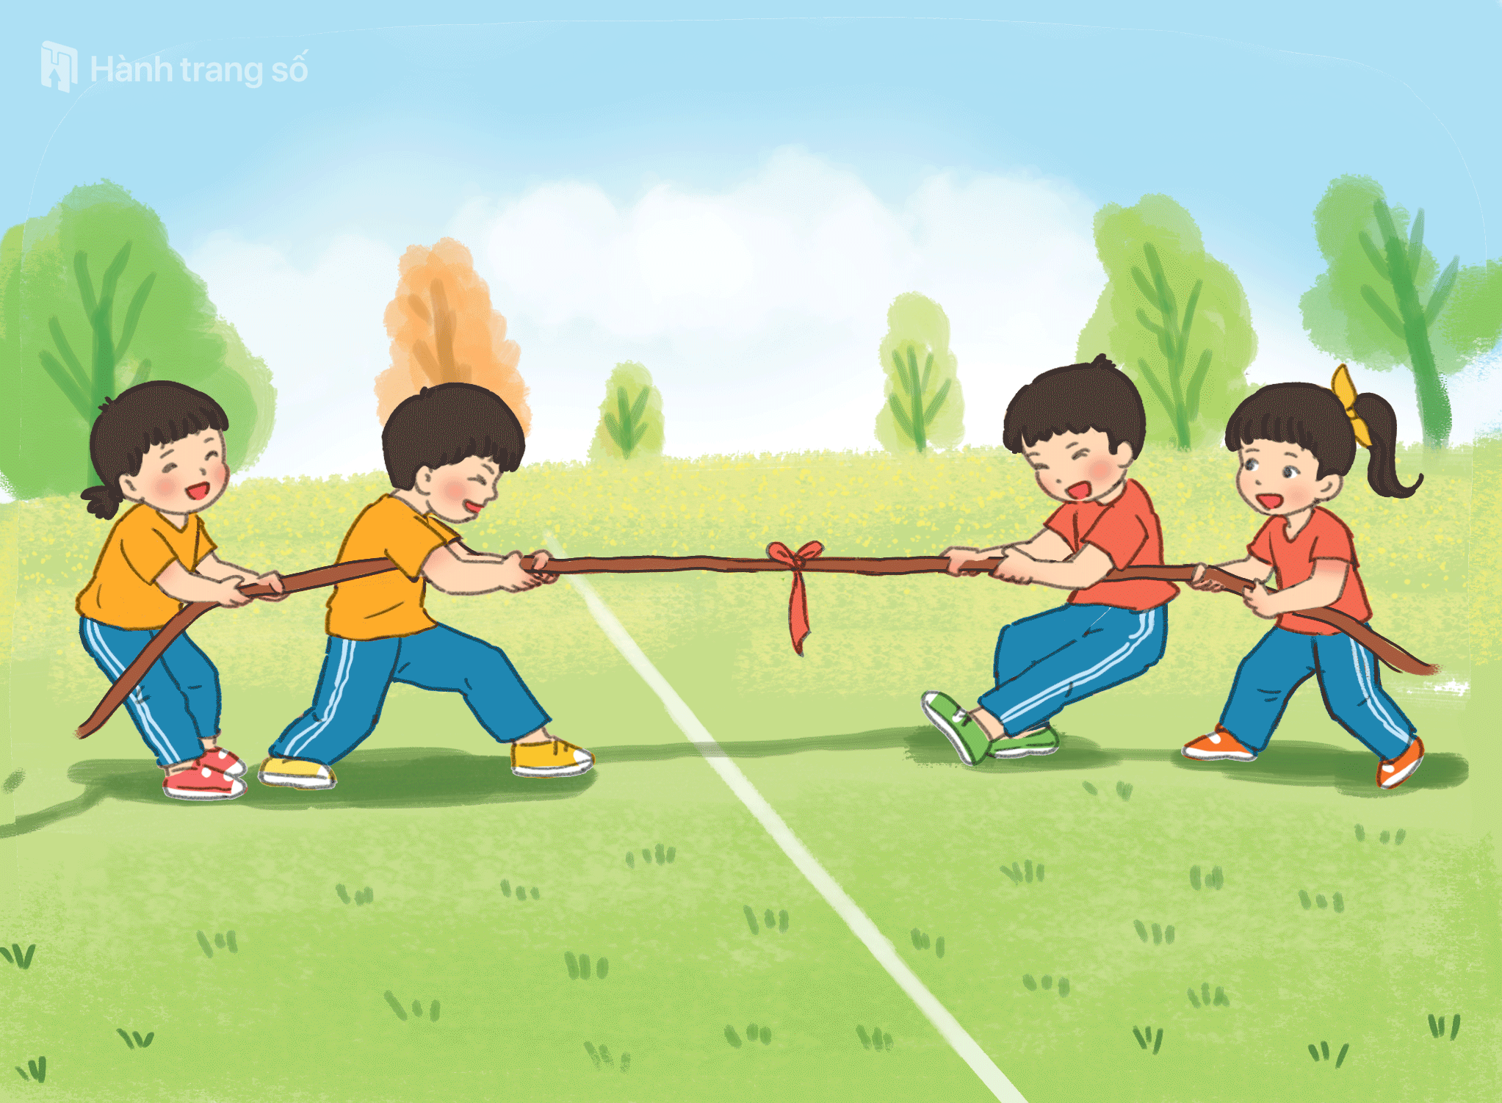
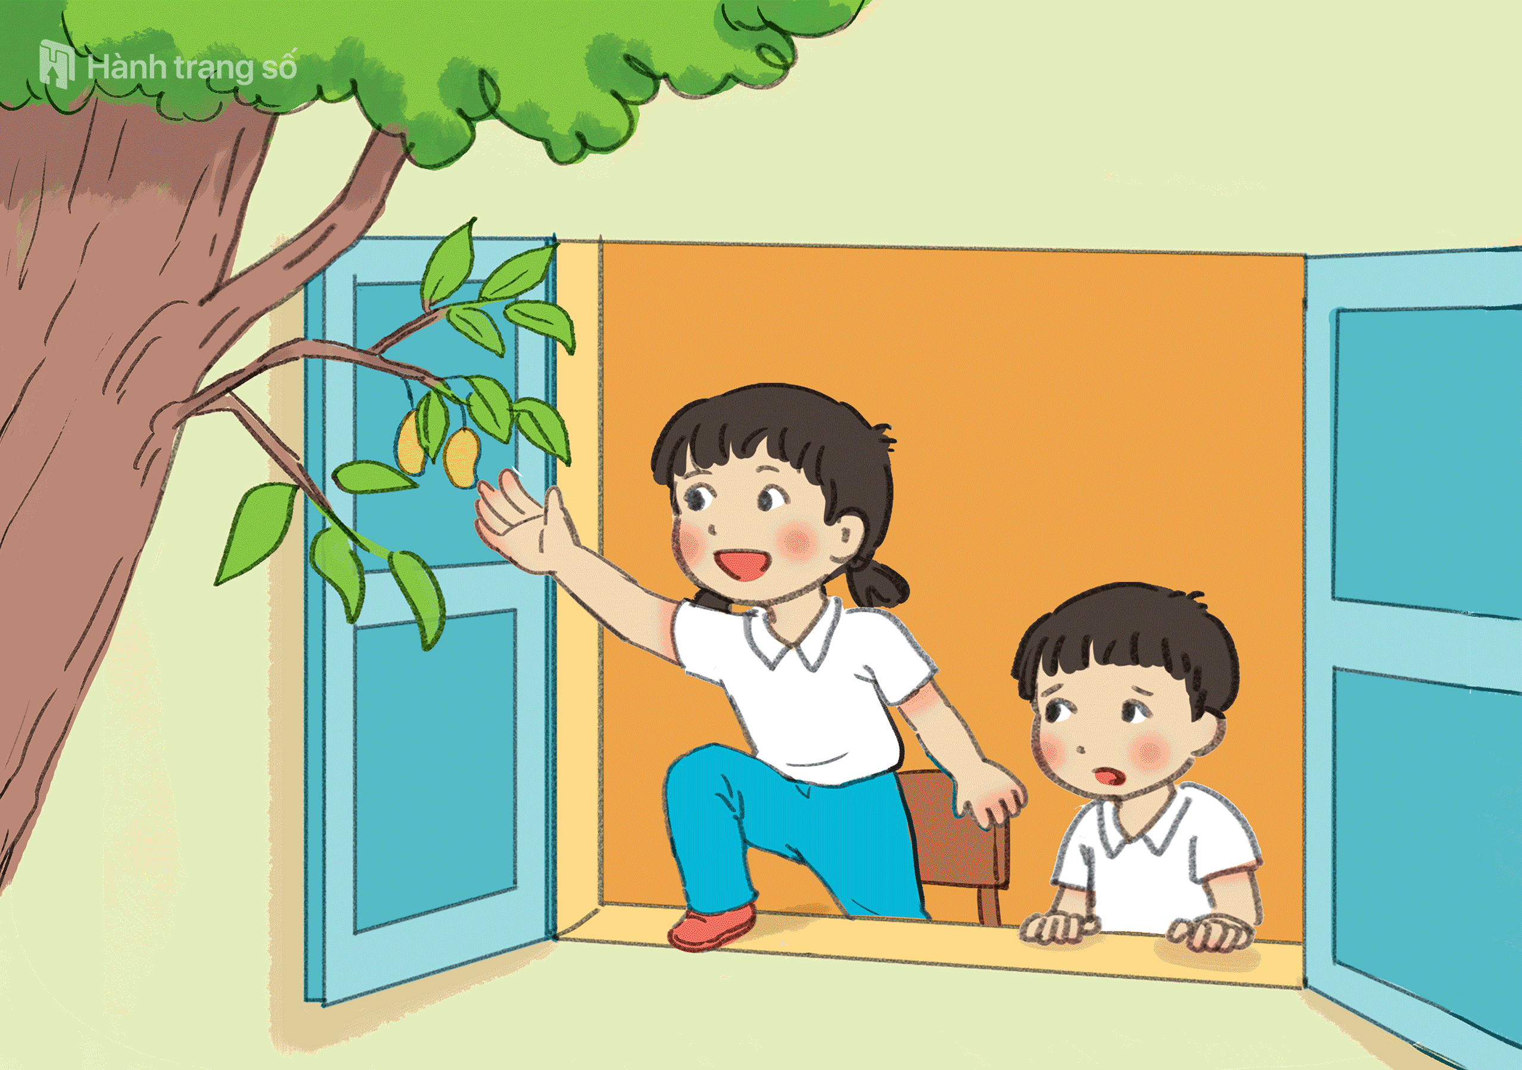

Slide 7

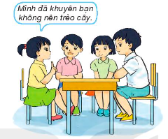
Hoạt động 2: Kể về những trò chơi an toàn, không an toàn em đã tham gia
Kể cho các bạn nghe, em đã:
- Tham gia những trò chơi an toàn nào
- Từ chối và khuyên bạn không tham gia trò chơi nguy hiểm như
thế nào

Slide 8




Đánh giá:
Thực hiện được hành động khi vui chơi theo
các mức độ:

